Slide 1

主日崇拜
10302016
信就是所望之事的實底，
是未見之事的確據。
(希伯來書 11:1)
序樂：麥鳳玲 姊妹
安靜默禱
關閉手機

Slide 2

宣召
司會：李南海 弟兄

Slide 3
會眾唱詩
領詩：趙家驥 弟兄

Slide 4

請翻開座位前的聖詩本
第 5 首
❖ 這是天父世界 

Slide 5



❖ 榮耀神羔羊 
1/1
榮耀，榮耀，榮耀神羔羊，
榮耀，榮耀，榮耀神羔羊。
惟有祂是榮耀、尊貴配得讚美，
在寶座上的真神羔羊；
來敬拜祂，高聲齊來頌揚
在寶座上的羔羊。

Slide 6

❖ 耶和華的心 
1/1
耶和華的心是平安的意念
一生一世祂定意用恩典為你冠冕
耶和華的心是賜福的意念
一生一世祂已應許慈愛永不改變
當你遇苦難 祂渴望與你共承擔
試探中祂要更新你賜夠用恩典
憂傷與愁煩 祂渴望為你來舒緩
唯願你全心交託 尋求祂榮面
耶和華的心是慈愛的意念
一生一世我要讚美 信靠到永遠

Slide 7

❖ 我需要有祢在我生命中 
1/2
哦主，求祢保守 我的心我的意念，
使我能夠遵行祢旨意，
我願將祢話語深藏在我心，
作路上的光，成為我腳前的燈。
哦主，求祢堅固我信心、我的力量，
使我得以勇敢向前行，
因我知道有時我仍會軟弱，
求祢帶領我使我不會再退縮，

Slide 8
❖ 我需要有祢在我生命中 
2/2
我需要有祢在我生命中，
好讓我一生能學祢的樣式，
使我能成為祢所喜悅的兒女，
使我的生命能夠彰顯祢榮耀。

Slide 9


我們是一粒粒麥子
2/2
請翻閱座位前的聖經
我聽主一次次呼召，今願跟隨我主的腳步，
使我不再完整如故，惟願生命在我有出路；
將我種下，直到復活的萌芽，
結成滿穗，一粒擴增百倍。
我聽主一次次呼召，今願跟隨我主的腳步，
使我不再完整如故，惟願生命在我有出路。
舊約第 14 頁
創世記 18:10-15

Slide 10
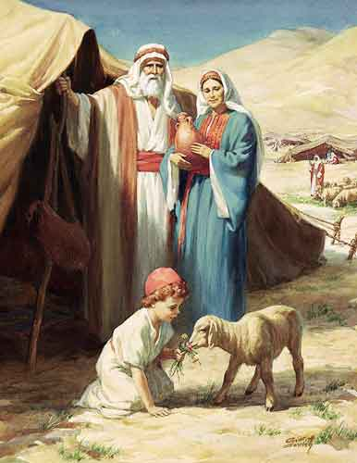
一样夫妻两信心
10/30/2016
创世纪18章
主日信息
高為超 牧師

Slide 11
三人中有一位说：“到明年这时候，我必要回到你这里。你的妻子撒拉必一个儿生子。”撒拉在那人后边的帐棚门口也听见了这话。亚伯拉罕和撒拉年纪老迈，撒拉的月经已断绝了。撒拉心里暗笑，说：“我既已衰败，我主也老迈，岂能有这喜事呢？”耶和华对亚伯拉罕说：“撒拉为什么暗笑，说：‘我既已年老，果真能生养吗？’耶和华岂有难成的事吗？到了日期，明年这时候，我必回到你这里，撒拉必生一个儿子。”撒拉就害怕，不承认，说：“我没有笑。”那位说：“不然，你实在笑了。”（创18:10-15）

Slide 12
一、神的旨意永不改变
15:5 于是领他走到外边，说：“你向天观看，数算众星，能数得过来吗？”又对他说：“你的后裔将要如此。”
15:13 -14对亚伯兰说：“你要的确知道，你的后裔必寄居别人的地，又服事那地的人。那地的人要苦待他们四百年。并且他们所要服事的那国，我要惩罚，后来他们必带着许多财物从那里出来。”
17章神再次重述祂定规的旨意。

Slide 13
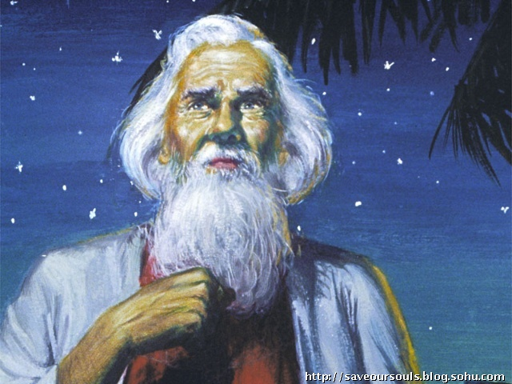
亚伯兰年九十九岁的时候，耶和华向他显现，对他说：“我是全能的神。你当在我面前作完全人，我就与你立约，使你的后裔极其繁多。”亚伯兰俯伏在地。神又对他说：“我与你立约，你要作多国的父。从此以后，你的名不再叫亚伯兰，要叫亚伯拉罕，因为我已立你作多国的父。我必使你的后裔极其繁多。
国度从你而立，君王从你而出。
我要与你并你世世代代的后裔
坚立我的约，作永远的约，
是要作你和你后裔的神。
（创17:1-7）

Slide 14
申18:13 你要在耶和华你的神面前作完全人。
诗119:1 行为完全，遵行耶和华律法的，这人便为有福。
太5:48 所以你们要完全，象你们的天父完全一样。
林前2:6 然而在完全的人中，我们也讲智慧。
腓3:15 所以我们中间凡是完全人，总要存这样的心。
雅3:2 原来我们在许多事上都有过失。若有人在话语上没有过失，他就是完全人，也能勒住自己的全身。

Slide 15
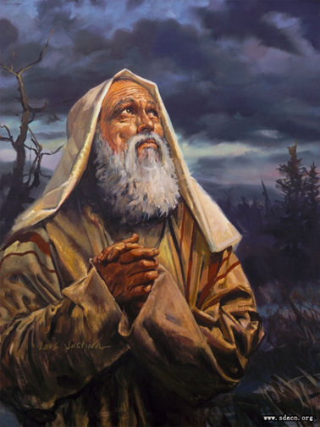
二、守约行道必蒙福
17:9-10 神又对亚伯拉罕说：“你和你的后裔，必世世代代遵守我的约。你们所有的男子，都要受割礼。这就是我与你，并你的后裔
所立的约，是你们所
当遵守的。”

Slide 16

只有守约，才能持守正直；唯有全能的神，才能叫人完全。
行割礼乃是要以色列人与世人分别为圣，单单归给神。

Slide 17
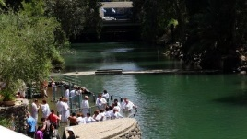
西2:11-13 你们在祂里面，也受了不是人手所行的割礼，乃是基督使你们脱去肉体情欲的割礼。你们既受洗与他一同埋葬，也就在此与他一同复活。都因信那叫他从死里复活神的功用。你们从前在过犯，和未受割礼的肉体中死了，神赦免了你们（或作我们）一切过犯，便叫你们与基督一同活过来。

Slide 18
三、人信有限神无限
17:15-18神又对亚伯拉罕说：“你的妻子撒莱，不可再叫撒莱，她的名要叫撒拉。我必赐福给她，也要使你从她得一个儿子。我要赐福给她，她也要作多国之母。必有百姓的君王从她而出。”亚伯拉罕就俯伏在地喜笑，心里说：“一百岁的人还能得孩子吗？撒拉已经九十岁了，还能生养吗？”亚伯拉罕对神说：“但愿以实玛利活在你面前。”

Slide 19
路21:29-33 耶稣又设比喻对他们说：“你们看无花果树，和各样的树。它发芽的时候，你们一看见自然晓得夏天近了。这样，你们看见这些事渐渐的成就，也该晓得神的国近了。我实在告诉你们，这世代还没有过去，这些事都要成就。天地要废去，我的话却不能废去。”

Slide 20
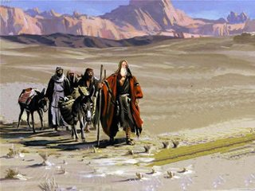
神给“亚伯兰”（荣耀之父），改名为“亚伯拉罕”（多国之父）。（创17:4）
神给“撒莱”（公主），改名为“撒拉”（王后）。（创17:15）
改名字，说明他们与神有了更深、更亲密的关系。

Slide 21
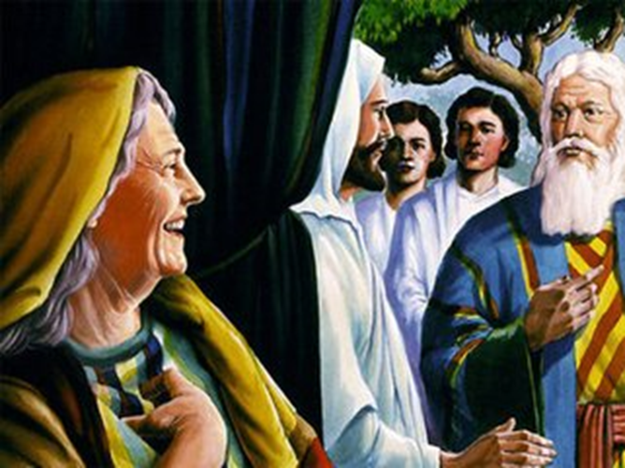
从
创17:17 亚伯拉罕就俯伏在地喜笑（苦笑），心里说：“一百岁的人还能得孩子吗？撒拉已经九十岁了，还能生养吗？”
创18:12 撒拉心里暗笑（怪笑），说：“我既已衰败，我主也老迈，岂能有这喜事呢？”
创21:5-6 他儿子以撒生的时候，亚伯拉罕年一百岁。 撒拉说：“神使我喜笑（心笑），凡听见的必与我一同喜笑。”
创21：9 当时，撒拉看见埃及人夏甲给亚伯拉罕所生的儿子戏笑（耍笑）。

Slide 22
连番应许得慰藉，考验信心勇与怯；
名字更改衰微我，为主而活要踊跃。
对影凋零徒奈何？圣言在心也软弱；老骥伏枥百岁叟，期盼如同水看月。
在神岂有壑难过？日期满足定当夺！
心志操练更卓烁，靠主敢唱复活歌！
百姓世代当守约，男子行礼八日割；
家生外买都照做，分别为圣属天国。

Slide 23
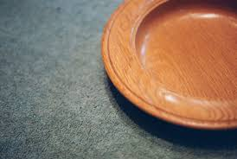
奉獻禱告
舒國才 弟兄

Slide 24

迎新及報告
李南海 弟兄

Slide 25

週六晚臨睡前將時鐘撥慢一小時

Slide 26


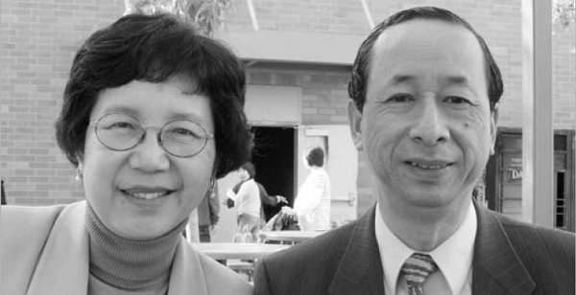

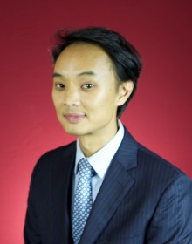
更
新
聯合
感恩節退修會
11月24-26日
Alliance Redwoods Conference Ground
與
復
興
請向劉廣立報名
11/13截止
蘇文峰牧師夫婦
英語講員：
David Huynh

Slide 27



《還貸及維修計劃》
神能照著運行在我們心裡的大力
充充足足的成就一切，
超過我們所求所想的。
2016
目標
12.9萬
累積
以弗所書三章二十節
*建堂還貸尚需113萬

Slide 28


今年目標：320 盒
11/18 Wrapping Party

Slide 29
Shoebox Promotion Video Clip
(1 min 40 sec)
Will play automatically when advancing to this slide

Slide 30
祝福
高為超 牧師

Slide 31
願神保守你的心懷意念
主日崇拜
10302016
殿樂： 麥鳳玲 姊妹

